Slide 1

PENERAPAN METODE GEOCODE UNTUK MENENTUKAN LOKASI PEMESAN MAKANAN PADA PALGADING RESTO
Rafly Andrian Wicaksana
17.11.1195
PROGRAM STUDI INFORMATIKA
FAKULTAS ILMU KOMPUTER
UNIVERSITTAS AMIKOM YOGYAKARTA
2022

Slide 2
Latar Belakang
Penulis sering melihat kondisi foodcourt,restoran ataupun kantin (terutama kantin Amikom) yang memiliki pesanan yang sangat banyak sehingga pengantar makanan kesulitan untuk menemukan mana pembeli yang memesan makanan duduk sehingga akan menghambat suatu proses interaksi jual beli.
Oleh karena itu penulis ingin membuat suatu sistem yang mempermudah permasalahan ini dengan membuat aplikasi pemesan makanan dan menggunakan metode Geocode untuk menemukan lokasi pemesan makanan dengan memanfaatkan GPS.

Slide 3
Perumusan Masalah
Apakah penggunaan metode geocode dalam pengambilan koordinat customer berdasarkan latitude dan longitude didapat secara akurat?
Apakah penggunaan metode geocode pada pemesan makanan akan lebih cepat terselesaikan?
Apakah metode geocode cocok digunakan di objek yang diteliti ?
Apakah dengan metode geocode proses pemesanan makanan akan menjadi praktis atau tidak?

Slide 4
Tujuan Penelitian
Untuk mengetahui keakurasian koordinat yang dideteksi menggunakan API Google Maps dalam menentukan lokasi.
Untuk mempercepat proses pemesanan makanan.
Untuk mengetahui apakah objek yang diteliti cocok menggunakan metode ini.
Untuk mengetahui apakah metode ini cocok digunakan dalam aplikasi pemesanan makanan.

Slide 5
Manfaat Penelitian
Manfaat Bagi Objek
Diharapkan penelitian ini dapat membantu mempercepat proses pemesanan makanan pada sebuah penyedia makanan, rumah makan atau foodcourt sehingga mengurangi waktu berjalan ke kasir untuk memesan makanan.
Dapat mempermudah pengantar makanan dalam mengantarkan makanan kepada customer tanpa harus mencari.
Manfaat Bagi Peneliti
Sebagai referensi bagi developer yang akan menggunakan metode ini dalam menentukan koordinat yang dicari dalam ruang lingkup yang kecil.
Dapat bermanfaat untuk mempermudah dana mempercepat sistem pelayanan pemesanan makanan atau sistem berbasis location mapping lain.

Slide 6
Landasan Teoritis
Location-Based Services (LBS)
LBS adalah layanan berbasis lokasi, yaitu sebuah layanan berbasis internet yang berfungsi untuk mencari lokasi dengan berbasis GPS menggunakan lintang bujur bumi (longitude dan latitude).
Geocoding
Geocoding adalah proses konversi deskripsi lokasi berbasis text-based menjadi sebuah nilai koordinat.
Geocoding memiliki dua metode yaitu Forward Geocoding dan Reverse Geocoding.
Forward Geocoding adalah proses konversi suatu alamat dari plain text menjadi koordinat geografik.
Reverse Geocoding adalah proses konversi koordinat geografik menjadi alamat secara plain text yang dapat dibaca oleh manusia.

Slide 7
Objek Penelitian
Objek
Restoran Palgading Resto
Restoran dengan luas 50 x 20 meter.

Slide 8
Metodologi Penelitian Analisis Pengembangan Perangkat Lunak
Observasi Lokasi Geologi Objek
Berdasarkan lokasi objek pada Google Map, lokasi restoran ini lebih masuk ke wilayah perdesaan dibanding dari perkotaan. Menurut lokasi perdesaan yang tidak memiliki banyak gedung-gedung dan bangunan tinggi memiliki keakurasian GPS lebih baik dibanding lokasi perkotaan namun tidak menutup kemungkinan dengan adanya keberadaan pepohonan yang tinggi juga dapat mengganggu dalam keakurasian sinyal GPS.
Perubahan Koordinat Latitude dan Longitude Berdasarkan Pergerakan Lempeng Bumi
Setelah dilakukan observasi kooridnat pada objek selama beberapa hari pada hari yang berbeda, ternyata koordinat yang dideteksi mengalami perubahan, maupun pada Longitude atau Latitude.
Perubahan ini dikarenakan adanya pergerakan lempeng bumi yang selalu bergerak sehingga menimbulkan perubahan titik Longitude dan Latitude pada suatu tempat.

Slide 9
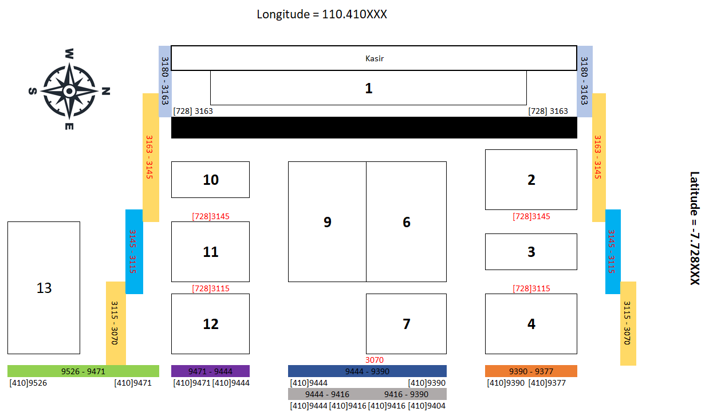
Mapping Lokasi Meja
Pada tahapan penelitian ini peneliti mengobservasi tiap lokasi meja dan posisi setiap meja dan melakukan mapping meja untuk membuat metode untuk menemukan lokasi Latitude dan Longitude dan yang dapat mendefinisikan setiap lokasi meja.

Slide 10
Metodologi Penelitian Desain
Perancangan sistem pada desain ini akan digambarkan menggunakan permodelan basis data dengan menggunakan Rancangan Basis Data yaitu ERD (Entity Relationship Diagram) dan UML (Unified Modeling Language) yaitu Use Case Diagram, Activity Diagram, Sequence Diagram dan Class Diagram.

Slide 11
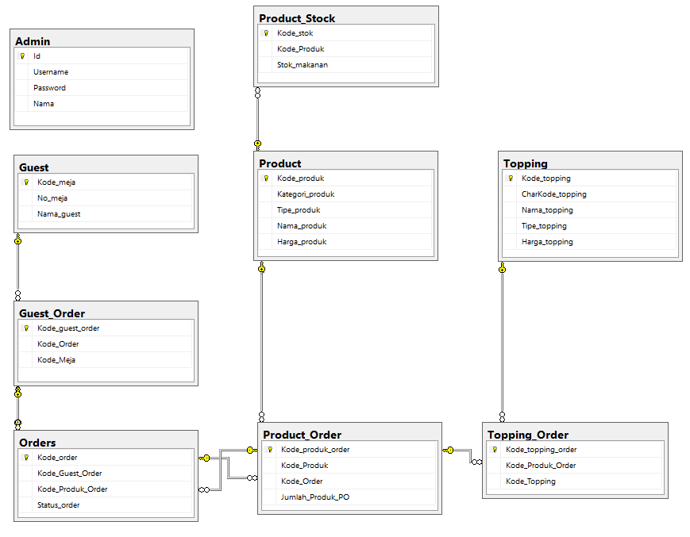
ERD
ERD merupakan sebuah rancangan yang menggambarkan suatu relasi antar table pada suatu database

Slide 12
Unified Modeling Language (UML)
UML merupakan sebuah standar penulisan yang berisi bisnis-bisnis proses, penulisan kelas-kelas dalam sebuah bahasa yang lebih spesifik dan detil.

Slide 13
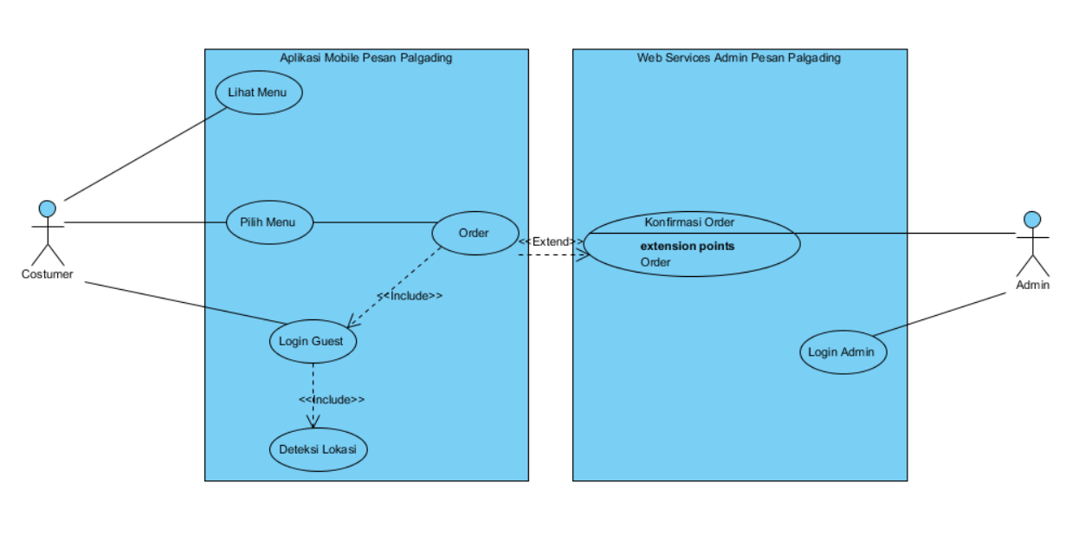
Use Case Diagram
Use Case Diagram mendeskripsikan tipe-tipe interaksi antara pengguna sistem dengan sistem yang digunakan.

Slide 14
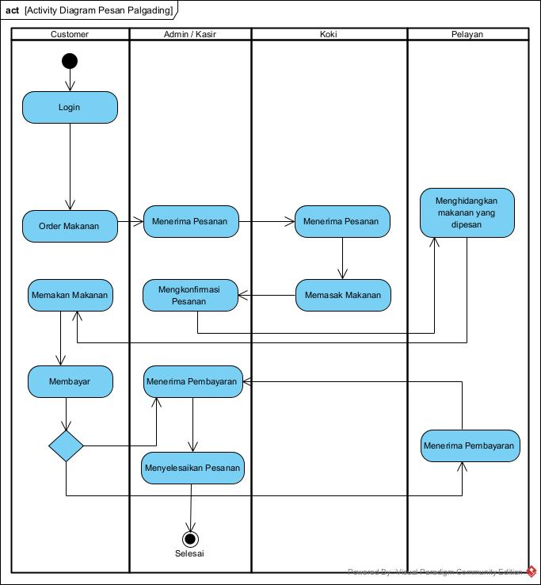
Activity Diagram
Activity Diagram menggambarkan bagaimana proses-proses yang terjadi pada sistem.

Slide 15
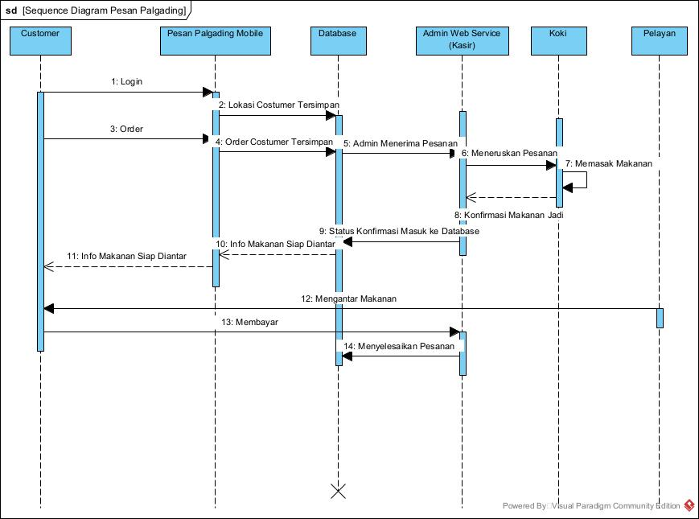
Sequence Diagram
Sequence Diagram menjelaskan interaksi antar objek berdasarkan urutan waktu..

Slide 16
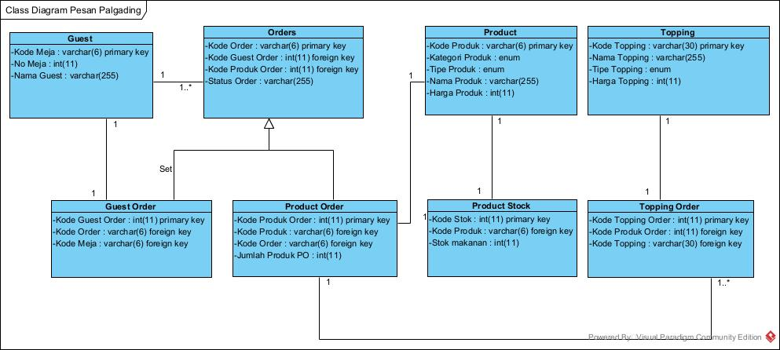
Class Diagram
Class Diagram digunakan untuk memberikan sebuah gambaran mengenai sistem maupun relasi yang terdapat pada sistem yang digunakan.

Slide 17
Implementasi
Implementasi Metode Reverse Geocoding
Pada implementasi metode ini penulis membuat logika dalam menentukan lokasi customer menempati suatu meja yang telah di mapping lokasinya.
Pada implementasi metode ini penulis membuat logika dalam menentukan lokasi customer menempati suatu meja yang telah di mapping lokasinya.
Kelemahan pada sistem ini adalah ketika ada meja yang berdekatan memiliki kemungkinan lokasi akan tertukar mengingat pendeteksian lokasi koordinat pada Google Map sering melompat-lompat.

Slide 18
Pembahasan
Cara kerja dari aplikasi ini adalah mendeteksi dimana customer duduk, dan jika lokasi customer berada didalam koordinat yang sudah di tentukan penulis, maka lokasi customer akan tercatat dan dideklarasikan dimana lokasi customer berada.
Secara teknis, metode ini dapat diterapkan pada aplikasi pemesanan, dan pendeteksian akan langsung di convert menjadi plain text ketika customer berada atau tidak berada pada lingkupan koordinat yang ditetapkan penulis.
Namun secara praktis, metode ini kurang akurat dalam mendeteksi koordinat karena kecil nya ruang lingkup yang digunakan.
Koordinat juga selalu berubah setiap hari, bulan , mau pun tahun , maka dari itu metode iki dinilai kurang reliabel untuk digunakan pada jangka panjang karena diperlukan pembaruan koordinat secara berkala

Slide 19
Kesimpulan
Penggunaan metode geocode dalam pengambilan koordinat costumer dengan menggunakan latitude dan longitude dinilai tidak akurat dikarenakan koordinat yang selalu melompat-lompat dan koordinat yang berubah berdasarkan pergerakan lempeng bumi yang selalu bergerak.
Jika tidak ada perubahan koordinat yang signifikan, metode geocode ini dapat menyelesaikan pemesanan makanan yang lebih cepat dan efisien.
Metode geocode kurang cocok digunakan pada objek yang diteliti dikarenakan lokasi meja telalu dekat sehingga sering memicu perlompatan koordinat ke meja terdekat sehingga pendeteksian GPS tidak akurat.
Metode geocode kurang cocok untuk digunakan sebagai fitur pada aplikasi pemesanan makanan dikarenakan koordinat akan selalu berubah-ubah menurut pergerakan lempeng bumi. Walaupun beberapa peneliti sudah mengetahui angka kasar seberapa besar perubahaan koordinat dalam hitungan tahun bahkan bulan, itu semua kembali lagi ke pada alam dikarenakan pergerakan lempeng bumi tidak akan sama pada semua daerah, ditambah lagi adanya gempa bumi dan bencana alam juga sangat berpengaruh besar pada pergerakan lempeng bumi.

Slide 20
Saran
Bagi Penelitian Lanjutan
Pada penggunaan metode Geolocation ini tidak direkomendasikan untuk diterapkan pada aplikasi yang memiliki ruang lingkup objek yang kecil, yang dimaksud kecil adalah dalam ruang lingkup rumah makan, restoran, foodcourt, café. Dikarenakan keakurasian dalam pendeteksian koordinat akan sangat rendah walaupun lokasi objek terdapat pada lokasi yang sepi tanpa ada bangunan bangunan tinggi.
Metode ini juga tidak disarankan untuk digunakan pada jangka panjang dikarenakan koordinat yang selalu berubah ubah dikarenakan pergerakan lempeng bumi yang selalu bergerak sehingga perlu dilakukan pembaruan koordinat secara berkala jika ingin pendeteksian koordinat secara akurat.

Slide 21
Terimakasih

